Slide 1

Distributed representation learning for knowledge graphs with
entity descriptions
汇报人：黄婷

Slide 2

目录
contents
1
Introduction
2
Related work
3
Model
4
Algorithm
5
Experiments

Slide 3
01
Introduction

Slide 4
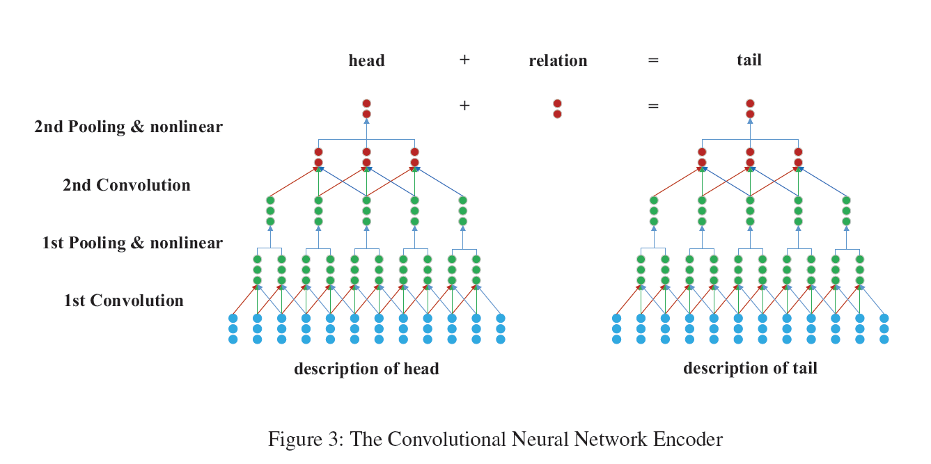
Introduction
DKRL

Slide 5
Introduction
缺点：CNN，参数过多，调参复杂
本文：单层模型，参数少，非神经网络，对数似然函数

Slide 6
02
Related work

Slide 7
Related work
Structure-based representation learning
TransE，TransH，TransR，TransD，TransG…
Context-enhanced representation learning
Relation mention
Text
Entity description
…

Slide 8
03
Model

Slide 9

Model
maximize the loglikelihood of the observed
1
2
Descriptions of h Descriptions of t

Slide 10


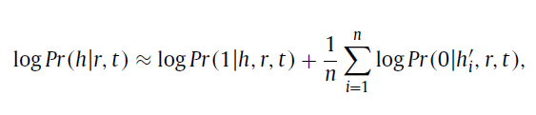

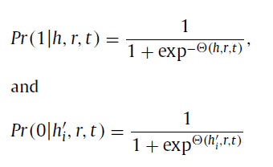
Model
如果一个三元组成立，那么随机给定两个，能推出第三个
3
分母难以计算
用负采样近似代替
3.1
3.3
3.2
3.4
得分函数

Slide 11


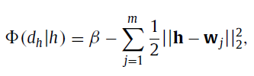
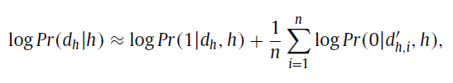

Model
假定实体描述只和对应的实体相关
4
4.1
分母难以计算
4.2
通过TF_IDF从实体描述中抽取m个关键字，让实体嵌入和描述词嵌入尽量靠近
4.3
用负采样近似
4.4

Slide 12
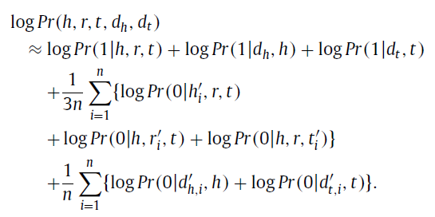
Model
maximize the loglikelihood of the observed

Slide 13
04
Algorithm

Slide 14
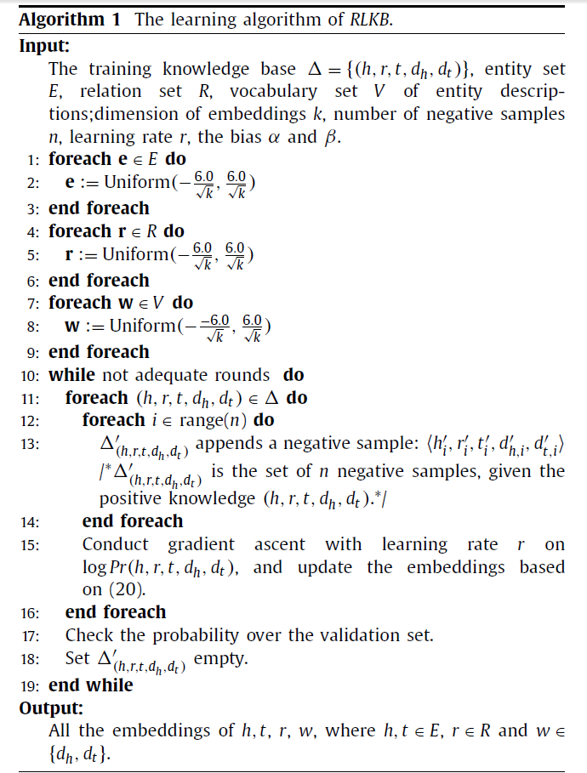
Algorithm
初始化：实体、关系、描述词遵从相同的均匀分布
然后从训练集中选出每个正三元组及其实体描述，据此随机生成n个带描述的负三元组（步骤12-14）。
我们以迭代方式执行11步到17步，直到我们发现实体，关系和单词在描述中的嵌入，在验证集上产生最高概率（步骤17）。

Slide 15
05
Experiments

Slide 16
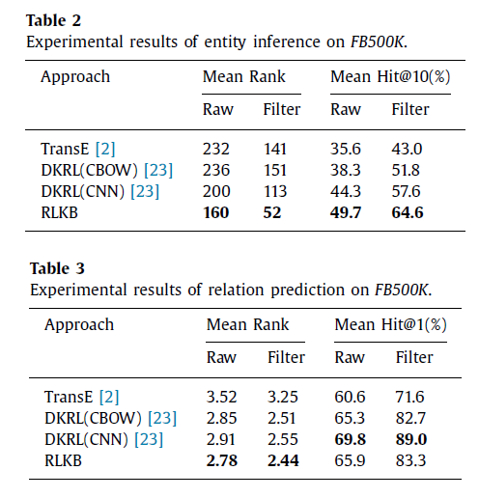
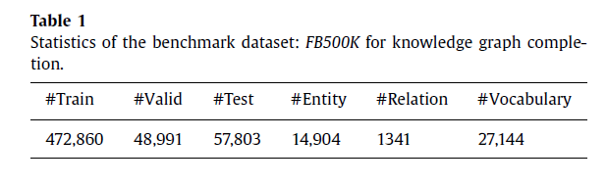
Experiments
Knowledge graph completion
Dataset：FB500K
FB500K将FB15K中的每个实体和Freebase中的描述对齐，过滤掉描述不足的实体，并且用tf_idf抽取每段描述中的前五个词当做实体描述。

Slide 17
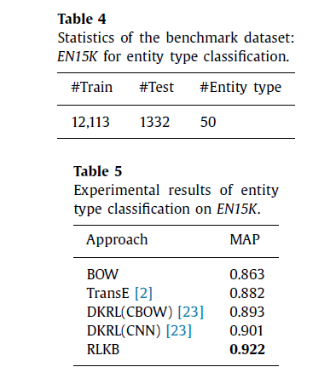
Experiments
Dataset：EN15K
Entity type classification

Slide 18
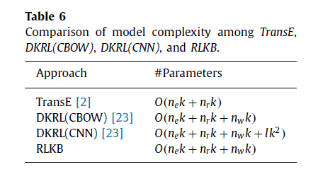
Experiments
Model complexity comparison

Slide 19
06
Discussions

Slide 20
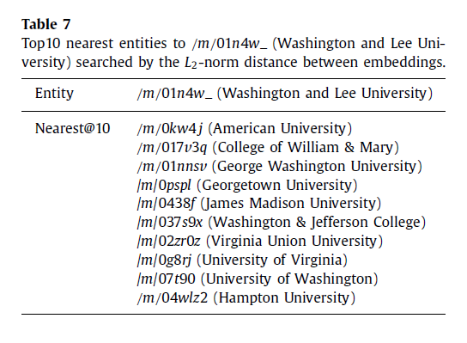
Discussions
知识图谱嵌入的本质在于发现实体、关系之间的语义相关性，相似的实体、关系理应靠的很近

Slide 21
Discussions
能够将实体、关系、文本描述嵌入在相同的低维空间，并发现其语义关联性
缩小了寻找丢失实体与关系的范围
同类型实体在嵌入空间靠的更近

Slide 22
Thank you
PPT模板下载：www.1ppt.com/moban/ 行业PPT模板：www.1ppt.com/hangye/
节日PPT模板：www.1ppt.com/jieri/ PPT素材下载：www.1ppt.com/sucai/
PPT背景图片：www.1ppt.com/beijing/ PPT图表下载：www.1ppt.com/tubiao/
优秀PPT下载：www.1ppt.com/xiazai/ PPT教程： www.1ppt.com/powerpoint/
Word教程： www.1ppt.com/word/ Excel教程：www.1ppt.com/excel/
资料下载：www.1ppt.com/ziliao/ PPT课件下载：www.1ppt.com/kejian/
范文下载：www.1ppt.com/fanwen/ 试卷下载：www.1ppt.com/shiti/
教案下载：www.1ppt.com/jiaoan/ PPT论坛：www.1ppt.cn

